Slide 1











函数 (Function)
函数声明、函数调用和函数参数

Slide 2


u
理解函数的概念和作用
学习目标
掌握函数的声明方式
u
Learning Objectives
u
学会函数的调用方法
u
理解函数参数的使用

Slide 3

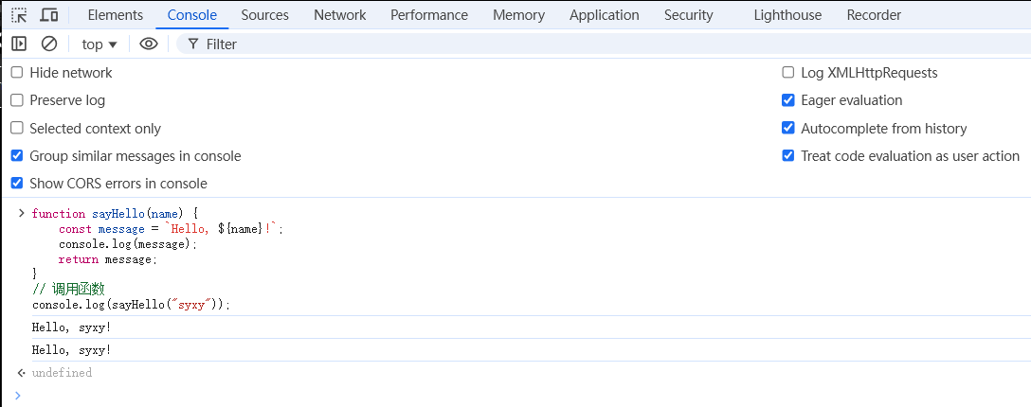
一、函数基础
目标：掌握JS核心语法，理解异步编程，能构建交互式Web应用，搭建出一个动态网页。
函数声明的基本语法
function 函数名(参数1, 参数2, ...) {
// 函数体
return 返回值;
}
示例代码：
function sayHello(name) {
const message = `Hello, ${name}!`;
console.log(message);
return message;
}
// 调用函数
console.log(sayHello("syxy"));
// 输出:
// Hello, syxy!
// Hello, syxy!

Slide 4
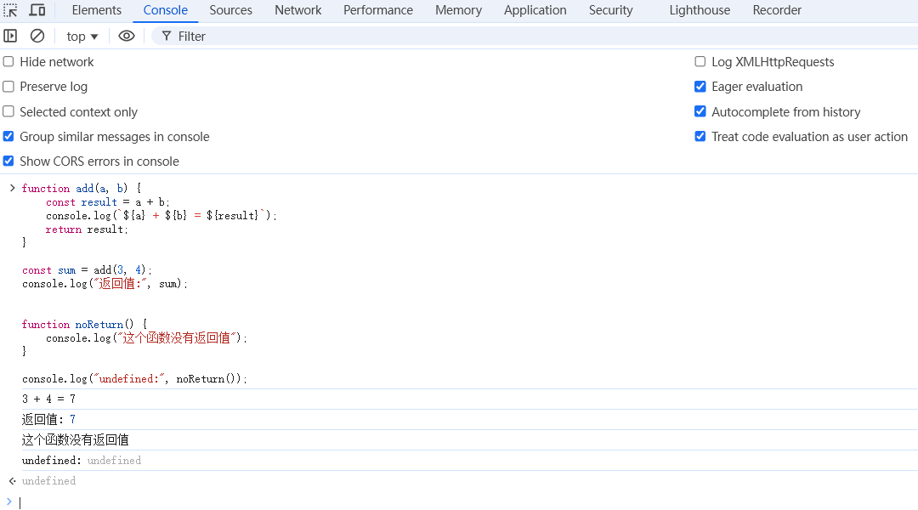
一、函数返回值
目标：掌握JS核心语法，理解异步编程，能构建交互式Web应用，搭建出一个动态网页。
1. 使用return关键字
函数的返回值:
2. 可以返回任意类型的值
3. 没有return则返回undefined
示例代码：
function add(a, b) {
const result = a + b;
console.log(`${a} + ${b} = ${result}`);
return result;
}
const sum = add(3, 4);
console.log("返回值:", sum);
// 输出:
// 3 + 4 = 7
// 返回值: 7
function noReturn() {
console.log("这个函数没有返回值");
}
console.log("undefined:", noReturn());
// 输出:
// 这个函数没有返回值
// undefined: undefined

Slide 5
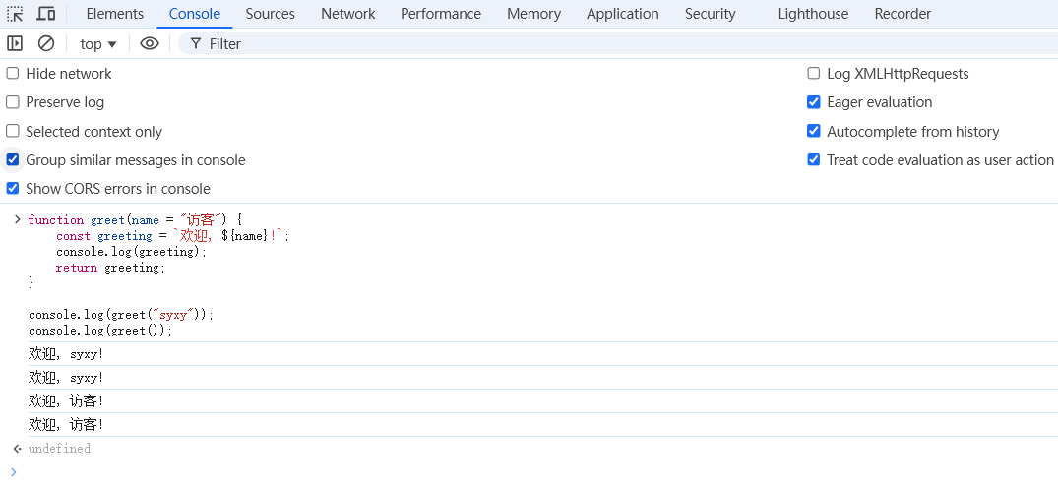
一、函数参数
目标：掌握JS核心语法，理解异步编程，能构建交互式Web应用，搭建出一个动态网页。
1. 形参：函数定义时的参数
函数参数的使用
2. 实参：函数调用时的参数
3. 参数可选
示例代码：
function greet(name = "访客") {
const greeting = `欢迎, ${name}!`;
console.log(greeting);
return greeting;
}
console.log(greet("syxy"));
console.log(greet());
// 输出:
// 欢迎, syxy!
// 欢迎, syxy!
// 欢迎, 访客!
// 欢迎, 访客!

Slide 6
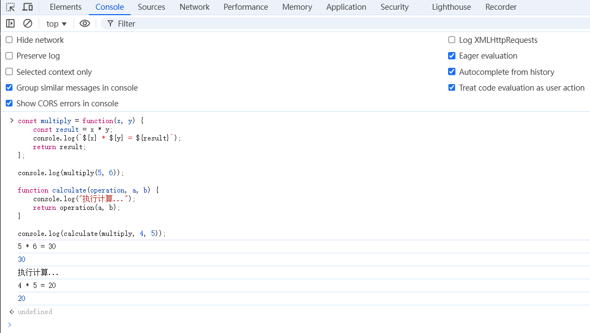
一、函数作为值
目标：掌握JS核心语法，理解异步编程，能构建交互式Web应用，搭建出一个动态网页。
函数作为值使用
示例代码：
const multiply = function(x, y) {
const result = x * y;
console.log(`${x} * ${y} = ${result}`);
return result;
};
console.log(multiply(5, 6));
// 输出:
// 5 * 6 = 30
// 30
// 函数作为参数
function calculate(operation, a, b) {
console.log("执行计算...");
return operation(a, b);
}
console.log(calculate(multiply, 4, 5));
// 输出:
// 执行计算...
// 4 * 5 = 20
// 20
1. 函数可以赋值给变量
2. 函数可以作为参数
3. 函数可以作为返回值

Slide 7
一、练习题
目标：掌握JS核心语法，理解异步编程，能构建交互式Web应用，搭建出一个动态网页。
练习：完成以下函数
function createMultiplier(factor) {
// 补全代码
}
const double = createMultiplier(2);
const triple = createMultiplier(3);
console.log(double(5));
console.log(triple(5));

Slide 8
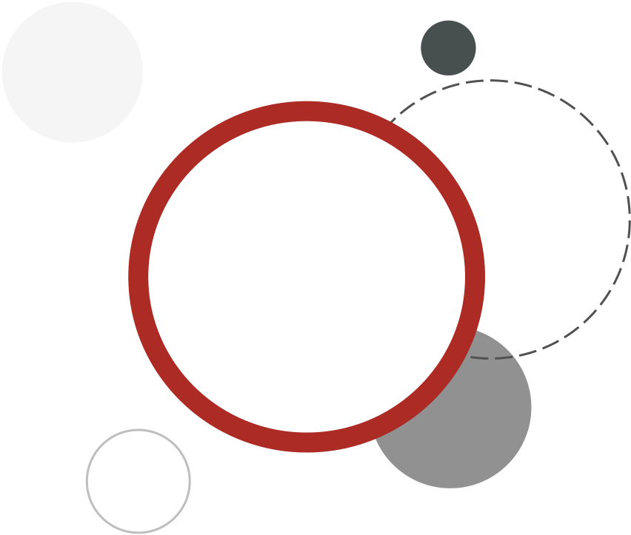
一、总结
本章要点
u 函数是代码复用的基本单位，可以有参数和返回值
总结
总结
u 函数是JavaScript的一等公民
u 函数可以作为值使用
u 函数让代码更加模块化

